Slide 1

அமேசானில் நம்பிக்கை
அக்டோபர் 4, வாரம் 1
பிரேசில்
கேசி

Slide 2
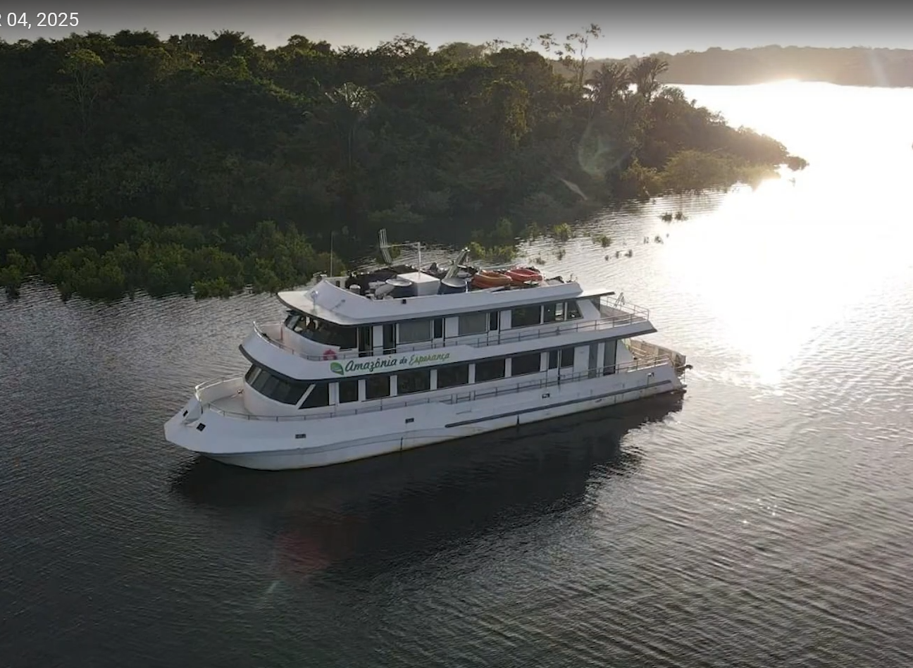
1
சில போதகர்கள் சபைக்கட்டிடத்துடன் இருக்கிற வீடுகளில் வசிப்பார்கள். வேறு சிலர், வேலை செய்கிற இடத்திலிருந்து தள்ளி வீடு வாங்கியோ வாடகைக்கு எடுத்தோ தங்குவார்கள். போதகர் கேசி ஒரு படகில் வசித்துவந்தார், அதுதான் ஆராதனை நடக்கிற இடமும்கூட.
அந்த மிதக்கும் ஆலயமானது 2016ம் ஆண்டின் முதல் காலாண்டில் எடுக்கப்பட்ட உலகளாவிய காணிக்கையின் ஒரு பகுதியால் கட்டப்பட்டது. அமேசான் நதியோரங்களில் வசிக்கிற தொலைதூர மக்களுக்கு ஊழியம் செய்வதை உங்களைப் போன்றவர்கள்தாம் சாத்தியமாக்கியிருக்கிறார்கள்.
இன்றைய ஊழிய அறிக்கையில் போதகர் கேசியின் ஊழியம்பற்றிப் பார்ப்போம்; அவரது மிதக்கும் சபைக்கு அமேசானின் நம்பிக்கை என்று பெயர்.
அந்தப் படகு ஒரு கிராமத்திற்குச் சென்றதும், கேசி அங்கு ஒவ்வொரு வீடாகச் சென்று மக்களைச் சந்திப்பார்; அவர்களுடன் பழகவேண்டும், அவர்களது நம்பிக்கையைப் பெறவேண்டும் என்பதுதான் திட்டம். கேசி அங்கு புதிதாகச் செல்வதால், முதல் சில நாட்கள் சவாலாக இருக்கும்.

Slide 3
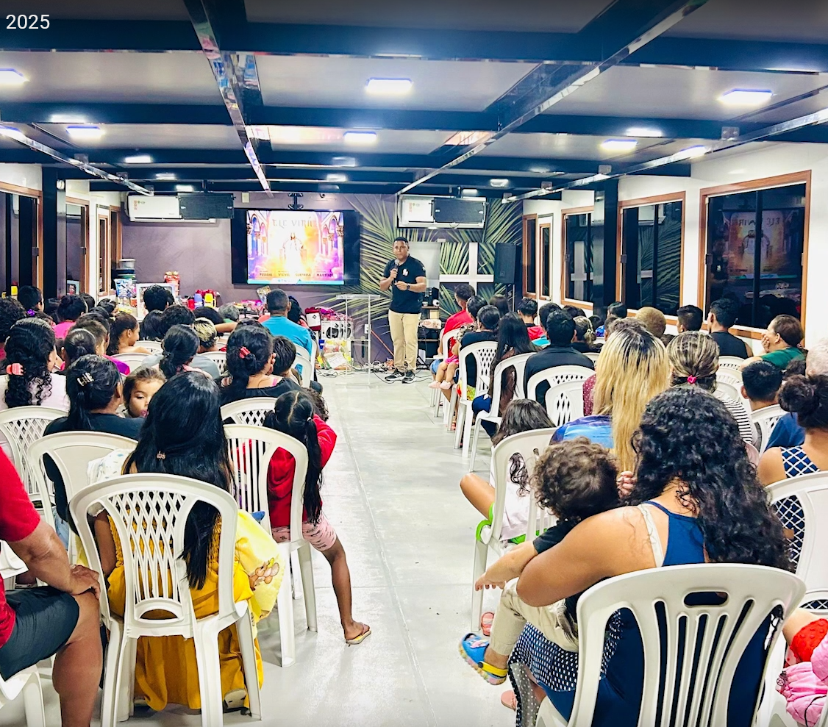
2
முதலில் கிராமத்தின் தலைவர்களைச் சந்திப்பார், அப்போதுதான் அந்தப் பகுதியில் தங்குவது சாத்தியமாகும். பிறகு, அவர்களையும் அங்குள்ள மக்களையும் தன் படகுக்குள்ளாக வந்து பார்க்கும்படிச் சொல்லுவார். முதல் முறை வரும்போது விசேஷித்த நிகழ்ச்சியை நடத்துவார். கேசியும் அவரது மனைவியும் கிறிஸ்தவ இசை நிகழ்ச்சிகளை நடத்துவார்கள், உணவு கொடுப்பார்கள், படம் வரைதல் போட்டி நடத்தி, பரிசுகள் கொடுப்பார்கள். சமையல் பாத்திரங்கள், மின்விசிறிகள், கால் பந்துகள் போன்ற பரிசுகளைக் கொடுப்பார்கள்.
அந்த நிகழ்ச்சியில் கேசி, வேதாகமத்திலிருந்து ஒரு சிறு செய்தியை வழங்குவார், தினமும் மாலையில் நடைபெறுகிற வேத ஆராய்ச்சி கூட்டத்தில் கலந்துகொள்ள அழைப்பார். முதல் வாரக் கூட்டங்களில் திருமணம், குழந்தை வளர்ப்பு, சுகாரம் போன்ற தலைப்புகளில் பேசுவார். இரண்டாவது வாரத்தில், வேத ஆராய்ச்சிகளைத் தொடங்குவார், அது 25-30 நாட்கள் வரை செல்லும். அதுபோக, ஒரு மருத்துவரும் பல்மருத்துவரும் அந்தக் கிராமத்திற்கு வந்து, இலவச சிகிச்சைகள் வழங்குவார்கள்.

Slide 4
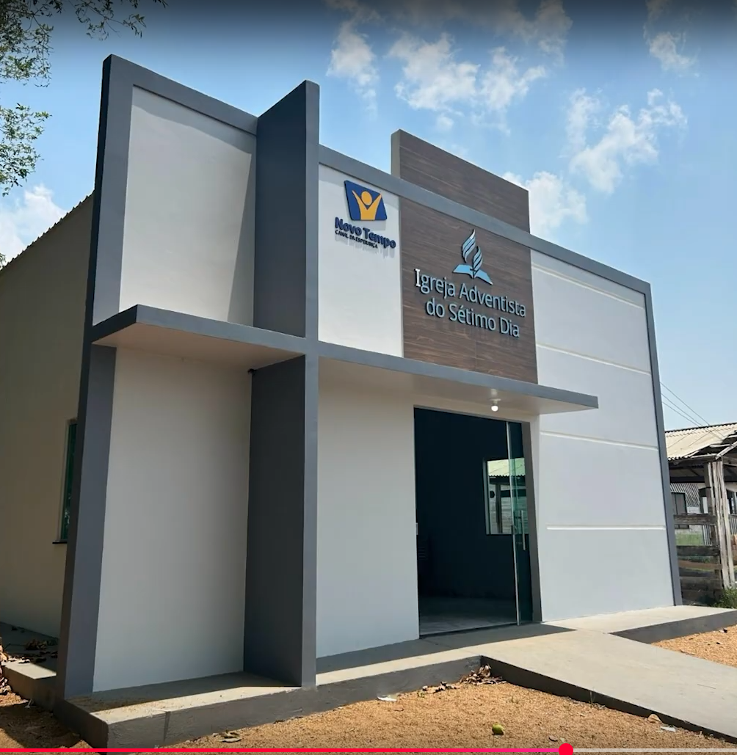
3
வந்திருப்பதை அறிந்துகொள்கிற மக்கள், தினமும் மாலையில் கூட்டங்களுக்கு வருவார்கள். அந்த மிதக்கிற சபையில் சுமார் 150 பேர் கூட முடியும்.
ஒரு கிராமத்திற்குச் சென்று முதல் மாதத்தில், அங்கு ஒரு செவந்த்-டே அட்வென்ட்டிஸ்ட் ஆலயத்தைக் கட்டுகிற பணி துவங்கப்படும். பொதுவாக, 30-50 நாட்களில் அந்த ஆலயத்தைக் கட்டி முடித்துவிடுவார்கள். ஆலயக் கட்டுமானப் பணிக்கு சபை கான்ஃபரன்ஸ் சார்பாக பணியாளர்கள் படகுமூலம் அங்கு அனுப்பி வைக்கப்படுவார்கள்.
வேத ஆராய்ச்சி வகுப்புகள் முடிந்ததும், யாரெல்லாம் இயேசுவை ஏற்றுக்கொள்ள ஆயத்தமாக இருக்கிறார்களென கேசி கேட்பார். அங்கு முதன்முதலாக மக்கள் ஞானஸ்நானம் எடுத்து முடிந்ததும், புதிய ஆலயம் பெரும்பாலும் கட்டி முடிக்கப்பட்டு, திறக்கப்பட்டிருக்கும், ஆராதனைகள் நடத்துவதற்கு ஆயத்தமாக இருக்கும்.
பிறகு மிதக்கிற சபையில் நடை பெற்று வந்த நிகழ்ச்சிகள் அனைத்தும், அங்கிருந்து புதிய ஆலயக் கட்டிடத்திற்கு மாறும்.

Slide 5
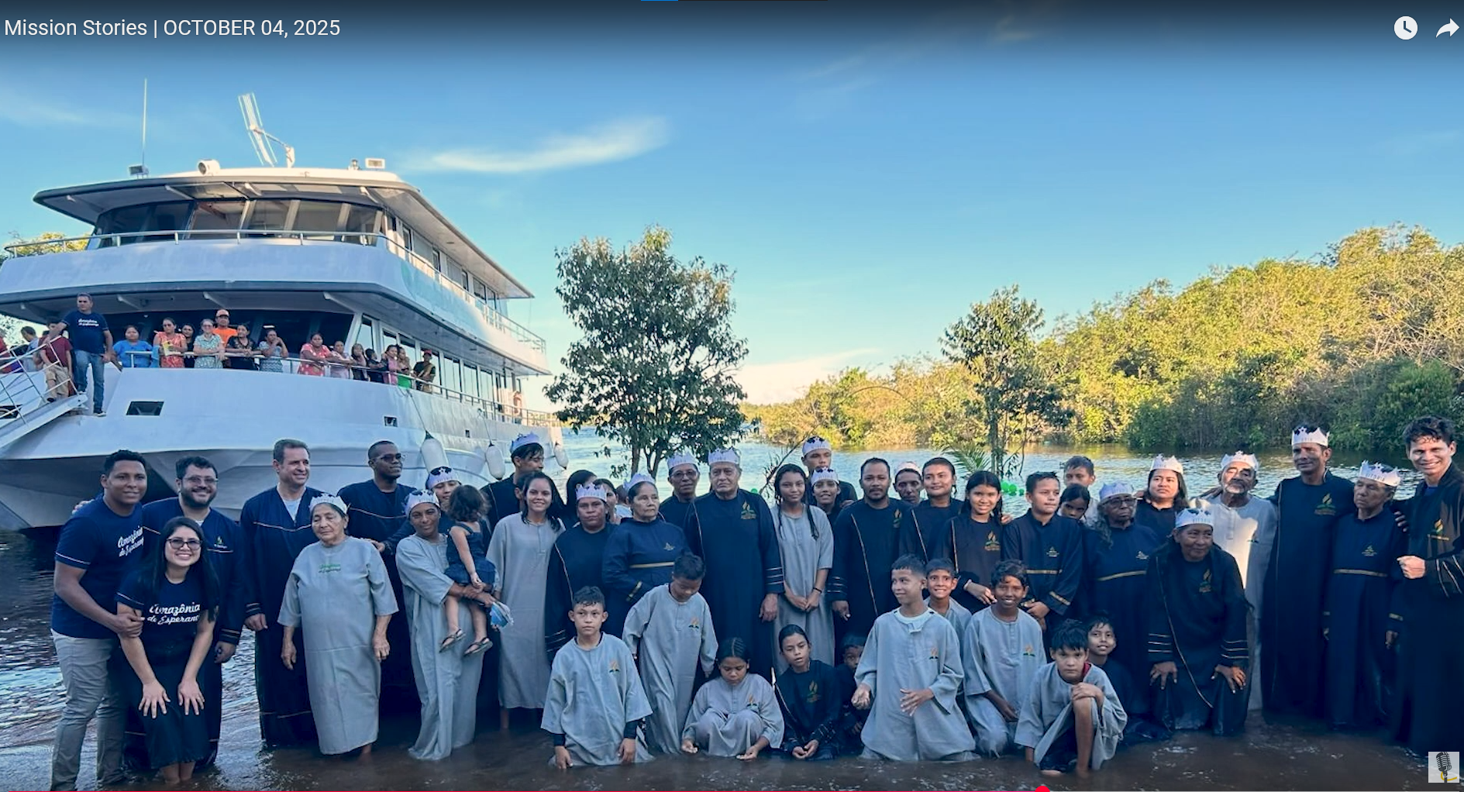
4
அதன்பிறகு, புதிய சபை அங்கத்தினர்களை சீடர்களாக மாற்றுகிற பணியில் கேசி மும்முரமாக ஈடுபடுவார். இயேசு அவர்களுக்குச் செய்ததை மற்றவர்களிடம் பகிர்ந்து கொள்ளுமாறு ஊக்கப்படுத்துவார். வீடு சந்திப்புகள், கூடுதல் வேத ஆராய்ச்சி வகுப்புகள்மூலம் அவர்களது விசுவாசத்தைப் பெலப்படுத்துவார். அதன்பிறகு அந்தப் புதிய சபையை நடத்தவும், ஓய்வு நாட்களில் ஓய்வுநாள் பள்ளி மற்றும் சபை ஆராதனைகளை நடத்தவும், ஞாயிற்றுக்கிழமைகளிலும் புதன் மாலைகளிலும் ஜெபக்கூட்டங்கள் நடத்தவும் புதிய அங்கத்தினர்களுக்குப் பயிற்சியளிப்பார்.
கேசி, அந்த மிதக்கும் படகுடன் ஒரு மாதத்தில் ஐந்து மாதங்கள் தங்கியிருப்பார். பிறகு நிரந்தர போதகர் ஒருவரின் பராமரிப்பில் அந்தப் புதிய சபையை ஒப்படைப்பார்கள்; அவர் கேசி தொடங்கிய பணியை தொடர்ந்து செய்வார். அந்த மிதக்கும் படகு வருடத்திற்கு இரண்டு கிராமங்களில் அப்படிப்பட்ட ஊழியத்தைச் செய்து வருகிறது. ஆனால் ஒவ்வொரு கிராமத்திலும் அங்குள்ளவர்களைப் பக்குவப்படுத்துவதற்கு கூடுதலான நாட்களைச் செலவிடவேண்டியது.

Slide 6
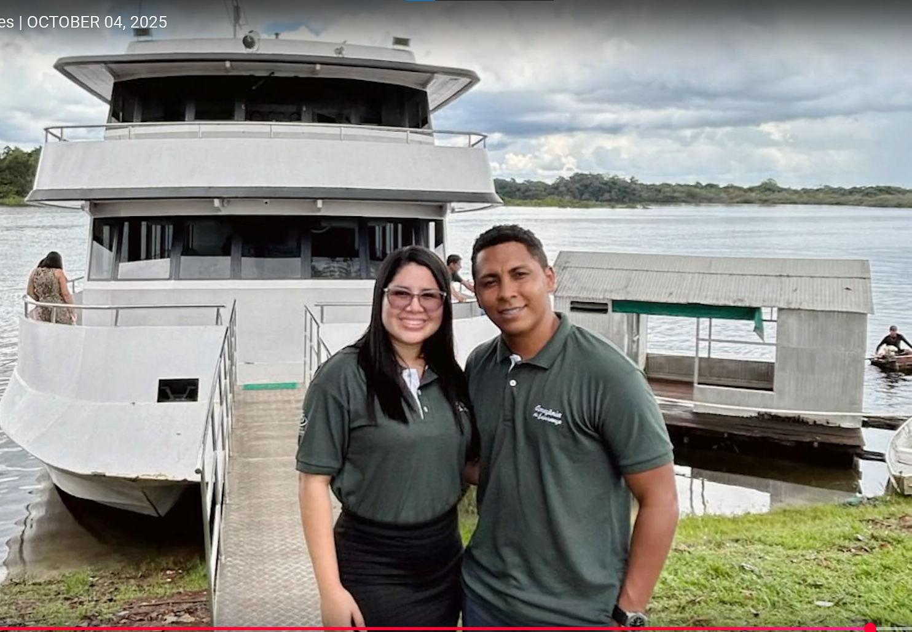
5
பத்து மாதங்கள் இரண்டு கிராமங்களில் ஊழியப்பணியில் செலவிட்ட பிறகு, அந்த வருடத்தின் மீதமுள்ள டிசம்பர் மற்றும் ஜனவரி மாதத்தில், மனாஸ் ஆற்று துறைமுகத்தில் அந்தப் படகு நிறுத்தப்பட்டிருக்கும். அங்கு வருடாந்தர பராமரிப்பு பணிகள் செய்யப்படும், அந்தச் சமயத்தில் கேசி சபைத்தலைவர்களைச் சந்தித்து, அடுத்து ஊழியம் செய்யவேண்டிய கிராமங்கள் உட்பட ஊழிய வியூகங்களைத் திட்டமிடுகிற பணியில் ஈடுபடுவார். அவரும் விடுமுறை எடுப்பார்.
கேசியும் அவரது மனைவியும், இரண்டு வருடங்களில், நான்கு குடியிருப்புப் பகுதிகளில் நான்கு சபைகளை நிறுவியிருக்கிறார்கள். மொத்தம் 174 பேர் ஞானஸ்நானம் எடுத்திருக்கிறார்கள்.
“ஒவ்வொருவரின் அனுபவமும் தனிப்பட்டது. ஆனால் தேவன் எங்களை விசேஷமாக இந்த ஊழியத்திற்கு அழைத்திருக்கிறார், தமக்கேற்ற வழியில் எங்களை நடத்துகிறார்” என்று கேசி சொன்னார்.

Slide 7
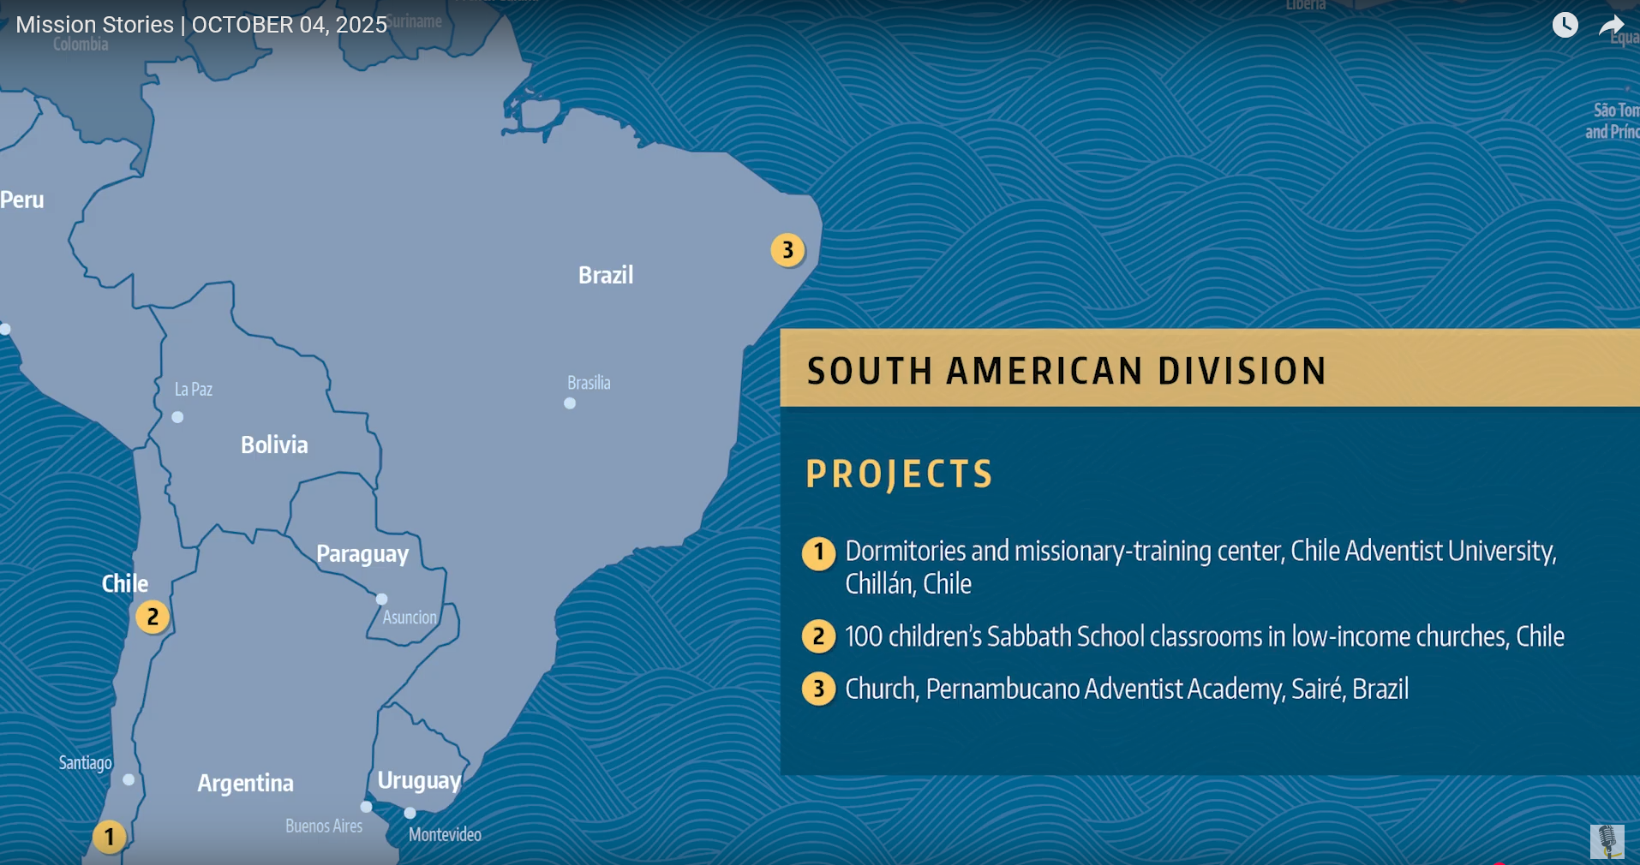
6
அமேசானின் நம்பிக்கை என்கிற அந்த மிதக்கிற சபையானது அநேகரது வாழ்க்கையில் நம்பிக்கையை ஊட்டி வருகிறது. 2016ம் ஆண்டு எடுக்கப்பட்ட ஒரு பதின்மூன்றாம் வாரக் காணிக்கையின் உதவியால் அது சாத்தியமானது. இந்தக் காலாண்டிலில் பிரேசில் மற்றும் சிலியில் நிறைவேற்றப்படப் போகிற ஊழியத் திட்டங்களுக்கு உங்களது ஜெபத்தாலும் காணிக்கையாலும் உதவிசெய்யப் போவதற்காக நன்றி. நாம் சேர்ந்து, இயேசுவின் சீக்கிர வருகைகுறித்த செய்தியைப் பரப்புவதற்காகப் பணியாற்ற முடியும். போதகர் கேசியின் ஊழியத்தால் தொடப்பட்ட நபர்ளுடைய சம்பவத்தை அடுத்த வாரத்தில் வாசியுங்கள்.

